Slide 1


Depuis JavaScipt vers TypeScript
Fondements et exemples pratiques
Formateur : Bassem SEDDIK

Slide 2

Introduction à JavaScript
JavaScript est un langage créé pour le Web
Si vous êtes familier avec l'utilisation de HTML et CSS pour créer des pages Web, JavaScript est la dernière pièce dont vous aurez besoin pour donner vie à vos sites Web.
En 1995, lorsque Brandan Eich a créé un JavaScript, il l’a fait pour faciliter l'ajout d'éléments interactifs et dynamiques aux sites Web.
Aujourd'hui, JavaScript est utilisé pour toutes sortes d'applications.
De la programmation d'un robot avec notre Arduino,
à l'écriture d'un jeu avec un script sous le moteur de jeux Unity,
des graphiques 2D/3D impressionnants (Three.js),
Même de l’intelligence artificielle (TensorFlow.js),
même certains éditeurs de code (Visual Studio Code) ont été construits avec JavaScript (TypeScript), ...
Tout simplement, les opportunités ouvertes maintenant avec JavaScript sont infinies.

Slide 3


JavaScript est un Langage interprété : dans ce cas, il n'y a pas de compilation.
Le code source reste tel quel, et si on veut exécuter ce code, on doit le fournir à un interpréteur qui se chargera de le lire et de réaliser les actions demandées.
Il s’appelait au départ LiveScript, mais ses créateurs ont rapidement migré vers le nom JavaScript pour gagner la popularité du label « Java »
Mais attention! Ils sont totalement différents!
Tout comme le HTML, le JavaScript est généralement exécuté par le navigateur de l'internaute : on parle d'un comportement client-side, par opposition au server-side lorsque le code est exécuté par le serveur.
Le JavaScript est standardisé par l'ECMA International sous le nom d'ECMAScript qui constitue la nouvelle référence .
La dernière version standardisée du JavaScript est basée sur l'ECMAScript 5, sorti en 2009. puis, ECMAScript 6.
Maintenant, on fait reference par année tel que ES2016, ES2017, …

Slide 4

1) Le langage JavaScript
Déclaration et portée des variables.
Types de données (Number, Boolean, Date, Math, String, Array). Conversion de type.
Détection de type avec typeof.
Gestion des tableaux. Opérateurs logiques et arithmétiques. Boucles (for, while...).
Création de fonctions et paramétrage variable.
Faire un codage sécurisé avec la gestion d'erreur et les exceptions.
Rappels sur les concepts objets. Développement Objet en JavaScript : création de classes (méthodes, propriétés).
Les objets prédéfinis du langage (Array, Date, String, Regexp...) et leur utilisation. Extension des objets prédéfinis.

Slide 5

Présentation de JavaScript
JavaScipt est devenu « LA REFERENCE » en matière de développement multi-plateformes mais, à la base, il n’était pas destiné à être aussi massivement exploité! C’est là qu’intervient TypeScript

Slide 6
1.1- Déclaration et portée des variables
Voir codes sur
https://github.com/bassemSeddik/formationJS-TS

Slide 7
Exercice:
Définissez deux variables appelées thingOne et thingTwo et affectez-leur des valeurs. Imprimez les valeurs des deux variables dans une seule instruction console.log à l'aide de la concaténation. Par exemple,
rouge Bleu
où "rouge" est la valeur de thingOne et "bleu" est la valeur de thingTwo. N'oubliez pas d'utiliser un point-virgule à la fin de chaque instruction!
var thingOne = "red";
var thingTwo = "blue";
console.log(thingOne + " " + thingTwo);

Slide 8
Chaines de caratères
var blague = "Au confinement, c'est exactement comme à l'age de 16!";
blague += "Eh bien, vous avez cheveux long, ... tout est moins cher, ... et puis vous êtes interdis de sortir!";
console.log(blague);
--
var blague = "Au confinement, j’ai changé le système d’alarme de la maison!";
blague += « Maintenant, il sonne quand quelqun sort!";
console.log(blague);
var blague = « Mon chat est assez fâché à l’idée qu’on reste chez lui pendant plusieurs jours!";
console.log(blague);
--

Slide 9
1.2- Types de données (Number, Boolean, Date, Math, String, Array). Conversion de type.
Voir codes sur
https://github.com/bassemSeddik/formationJS-TS

Slide 10
Exercice: Sortons faire un diner!
Créez une variable appelée facture et affectez-lui le résultat de 10,25 + 3,99 + 7,15 (ne faites pas le calcul vous-même, laissez JavaScript le faire!).
Ensuite, créez une variable appelée pourboire et affectez-lui le résultat de la multiplication de la facture par un taux de pourboire de 15%.
Enfin, ajoutez la facture et le pourboire ensemble et stockez-les dans une variable appelée total.
Affichez le total sur la console JavaScript.
Astuce: 15% sous forme décimale s'écrit 0,15 _._
var bill = 10.25 + 3.99 + 7.15;
var tip = 0.15 * bill;
var total = bill + tip;
console.log("$"+total.toFixed(2));
// You can simply print the total, without the currency symbol //
console.log(total);
Notes:
TIP: To print out the total with a dollar sign ( $ ) use string concatenation. To round total up by two decimal points use the toFixed() method. To use toFixed() pass it the number of decimal points you want to use. For example, if total equals 3.9860, then total.toFixed(2) would return 3.99.

Slide 11
1.3- Détection de type avec typeof
L'opérateur typeof renvoie une chaîne qui indique le type de son opérande.
Type | Résultat
indéfini | "undefined"
nul | "object"
booléen | "boolean"
nombre | "number"
grand entier | "bigint"
chaîne de caractère | "string"
symbole (nouveauté d'ECMAScript 6 / 2015) | "symbol"
objet de l'environnement (fourni par l'environnement dans lequel est utilisé JS) | Résultat différent selon l'implémentation
Objet Function (au sens ECMA-262, un objet qui implémente [[Call]]) | "function"
Tout autre objet | "object"
console.log(typeof 42);
// expected output: "number"
console.log(typeof 'blubber');
// expected output: "string"
console.log(typeof true);
// expected output: "boolean"
console.log(typeof undeclaredVariable);
// expected output: "undefined";

Slide 12
1.4- Gestion des tableaux. Opérateurs logiques et arithmétiques. Boucles (for, while...).
Voir codes sur
https://github.com/bassemSeddik/formationJS-TS

Slide 13
1.5- Création de fonctions et paramétrage variable
Voir codes sur
https://github.com/bassemSeddik/formationJS-TS

Slide 14
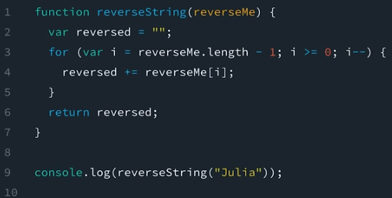

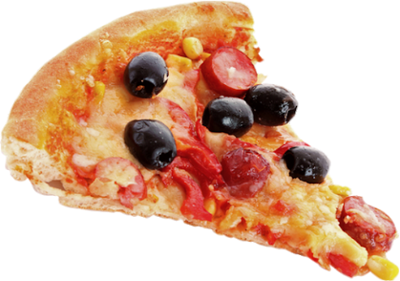
Les fonctions
Cela permet, comme pour toute fonction Classique, de ne pas avoir à refaire le même bout e code encore et encore à chaque besoin d’un même traitement!
Il suffit de défini sa fonction et d’y faire appel quand voulu,
Bien sûr, il faut le faire avec les bons paramètres!
Exemple: La fonction de préparation des Pizzas dans les nouveaux microondes!

Slide 15
function reheatPizza(numSlices)
{
// code that figures out reheat settings!
}
// accepts no parameters! parentheses are empty
function sayHello()
{
var message = "Hello!"
console.log(message);
}
// accepts no parameters! parentheses are empty
function sayHello()
{
var message = "Hello!"
console.log(message);
}

Slide 16

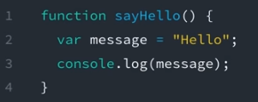
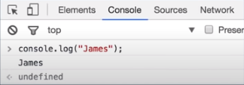
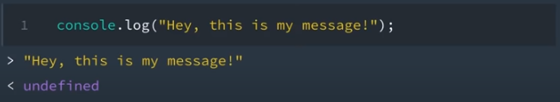
Valeur de retour
Si vous vous rappelez, nous avons déjà utilisé la fonction console.log
Elle permet d’écrire un valeur sur la console de JavaScript
Mais si vous vous rappelez, nous avons aussi trouvé un message “undefined” qui apparaissait toujours après notre résultat!
C’est la valeur de retour de notre fonction
Toute fonction est sensée retourner une valeur!

Slide 17
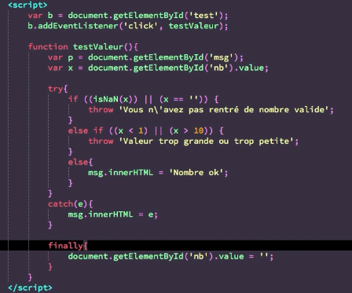
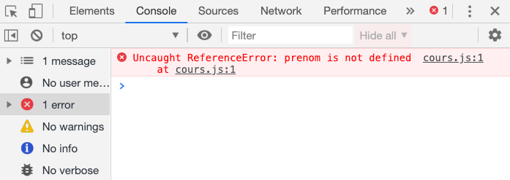
1.6- Faire un codage sécurisé avec la gestion d'erreur et les exceptions.
On peut appliquer une gestion des erreurs sous JavaScript
Gérer une erreur avec les blocs try…catch
Dans le cas où un utilisateur tente de diviser par zéro, une erreur va donc être provoquée.
On va pouvoir prendre en charge ce cas précis en amont en lançant (throw) ce qu’on appelle une exception si celui-ci survient.
Le bloc finally est un bloc optionnel qui doit être placé juste après un try…catch

Slide 18
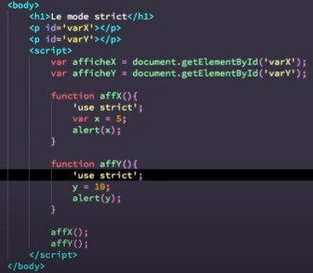
Le mode strict de JavaScript est, comme son nom l’indique, un mode qui va contenir une sémantique légèrement différente et plus stricte par rapport au JavaScript « classique ».
use strict
Exemple 1: Avec le mode strict, cela ne sera pas permis : si vous omettez let (ou var) dans la déclaration d’une variable, une erreur va être lancée et le script ne s’exécutera pas!
Example 2: En mode strict, la méthode eval() n’est pas autorisée à créer des variables dépassant sa propre portée

Slide 19
1.7- Rappels sur les concepts objets. Développement Objet en JavaScript : création de classes (méthodes, propriétés).
Voir codes sur
https://github.com/bassemSeddik/formationJS-TS

Slide 20
1.8- Les objets prédéfinis du langage (Array, Date, String, Regexp...) et leur utilisation. Extension des objets prédéfinis.
Méthodes de l’objet Array
Les méthodes push() et pop() ;
Les méthodes shift() et unshift() ;
La méthode splice() ;
La méthode sort() ;
La méthode reverse() ;
La méthode join() ;
La méthode slice() ;
La méthode concat().

Slide 21
Ajouter et supprimer des éléments en fin
Pour ajouter des éléments en fin de tableau, on va utiliser la méthode push().
la méthode push() va retourner la nouvelle taille du tableau
Pour supprimer des éléments en fin de tableau, on va utiliser pop().
pop() va retourner dans une chaîne de caractères la valeur relative à l’élément supprimé.

Slide 22
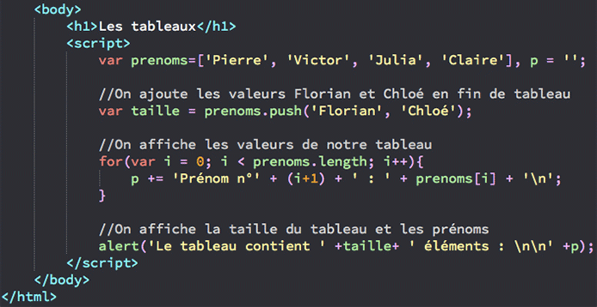
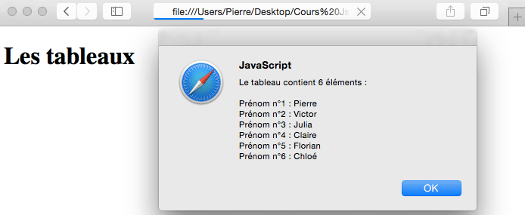
La variable taille nous sert à récupérer l'information renvoyée par la méthode push(): taille du nouveau tableau.

Slide 23
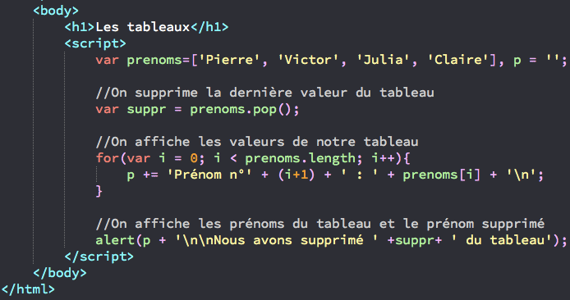
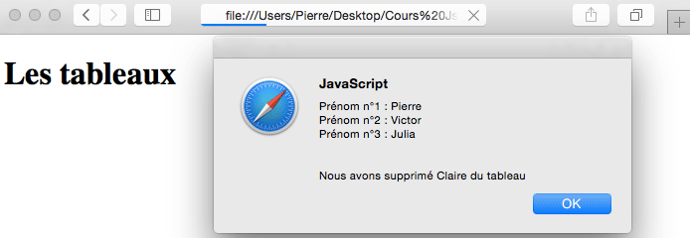
La variable suppr va récupérer l'information renvoyée par pop(): la valeur qui correspond à l’élément supprimé.

Slide 24
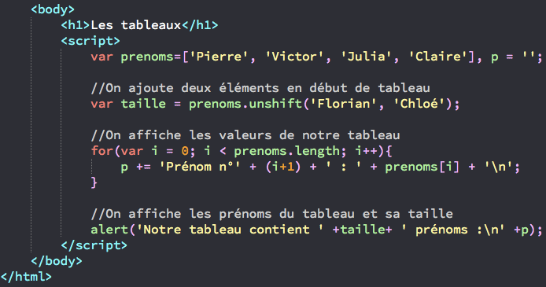
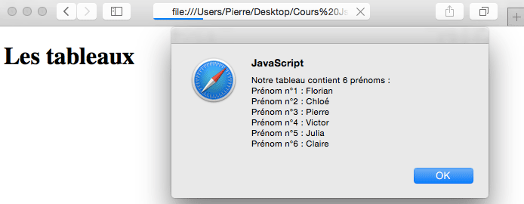
Ajouter et supprimer des éléments au début
Ajouter ou supprimer des éléments en début de tableau, on va respectivement utiliser les méthodes unshift() et shift()
unshift() va, comme push(), retourner la nouvelle taille du tableau
shift(), comme pop(), va retourner la valeur supprimée sous forme de chaîne de caractères.

Slide 25
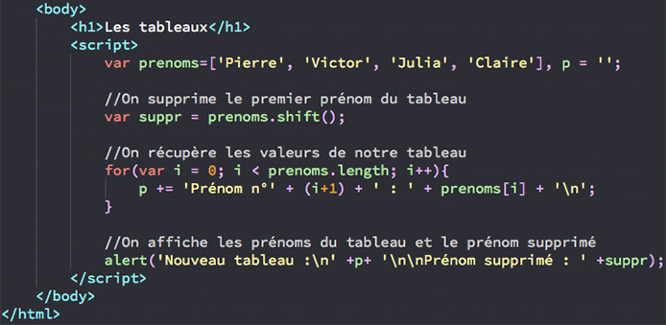
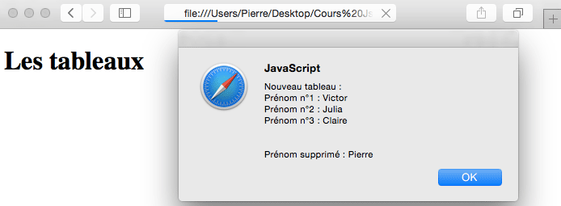

Slide 26
Ajouter ou supprimer des éléments choisis
La méthode splice() nous permet d’ajouter ou de supprimer un élément n’importe où dans un tableau
prend au minimum deux arguments :
la position à partir de laquelle les éléments seront ajoutés
combien d’éléments doivent être enlevés.
les nouveaux éléments vont se placer juste avant l’élément correspondant à l’indice donné
Après ces deux arguments obligatoires, on peut rajouter autant d’autres arguments qu’on veut insérer de valeurs

Slide 27
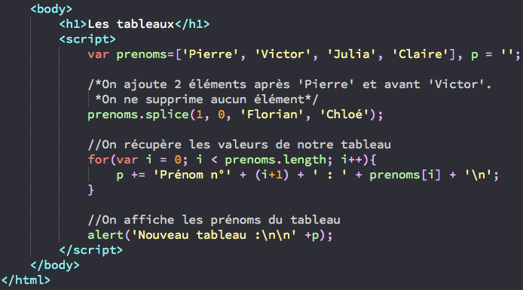
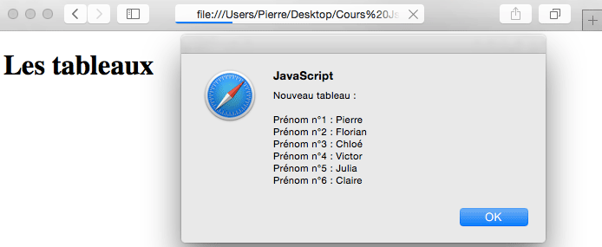

Slide 28
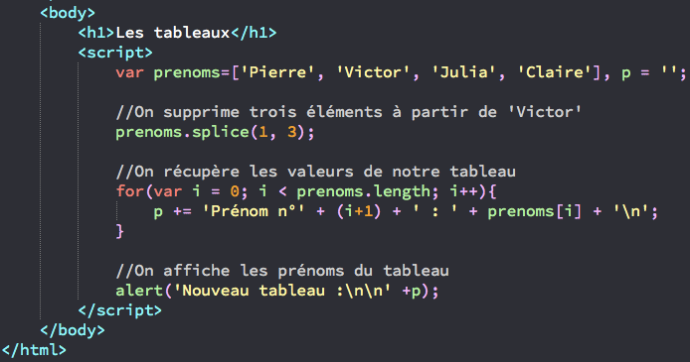
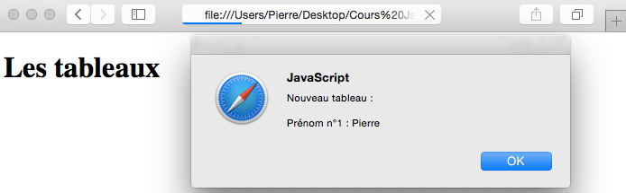
Pour supprimer, il suffit de n’indiquer aucun élément à ajouter à splice().

Slide 29
Classer les éléments
La méthode sort() va nous permettre de trier les éléments d’un tableau dans l’ordre croissant ou alphabétique
les valeurs commençant par des majuscules vont être classées avant celles en minuscules.
la méthode sort() va classer les valeurs en les comparant caractère par caractère:
problèmes pour trier les nombres
« 25 » va être considéré comme supérieur à « 100 »
on utilisera en plus de sort() une fonction de comparaison
A voir par la suite

Slide 30
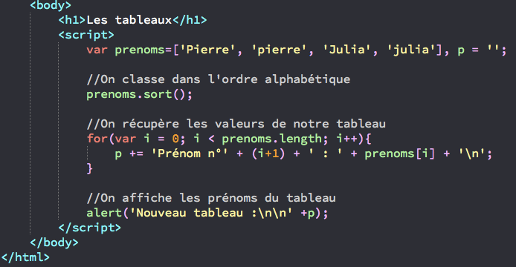
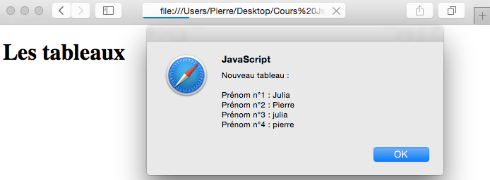

Slide 31
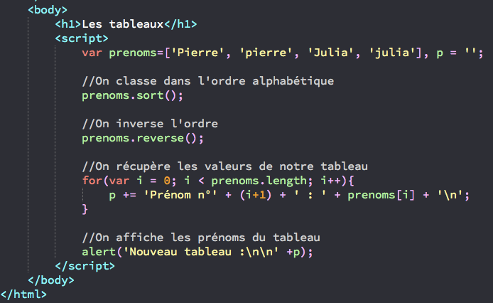
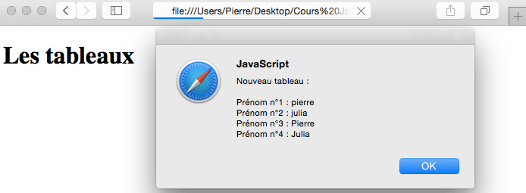
Inverser l’ordre
la méthode reverse()
Il est intéressant de l’utiliser avec la méthode sort()
classer des éléments dans l’ordre inverse de l’ordre alphabétique ou décroissant.

Slide 32
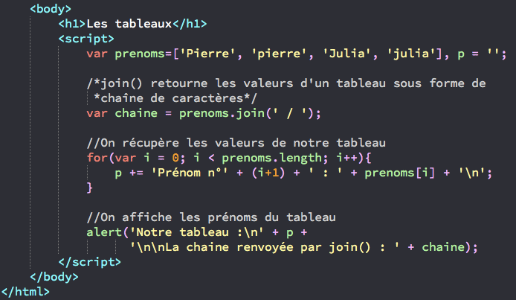
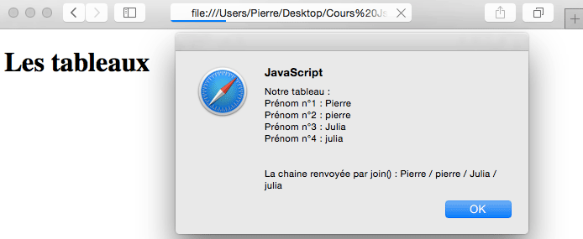
La méthode join( )
La méthode join() va retourner les différentes valeurs d’un tableau sous forme de chaîne de caractères.
Choisir le type de séparateur voulu entre les différentes valeurs de notre tableau (un espace, une virgule, etc.).
Elle ne modifie pas notre tableau, elle renvoie seulement une chaîne de caractères créée depuis

Slide 33
Créer tableau depuis un autre
La méthode slice() nous permet de créer un nouveau tableau en extrayant des éléments d’un tableau de base.
deux arguments :
une position de départ et
une positon de fin pour couper.
On peut ne préciser qu’un seul argument qui sera la position de départ.
slice() coupera jusqu’à la fin du tableau de départ.
Elle n’impacte pas le tableau de départ.
Création d’un nouveau tableau à partir de notre tableau

Slide 34
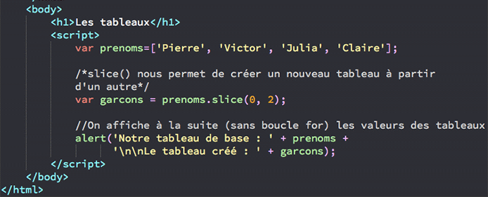
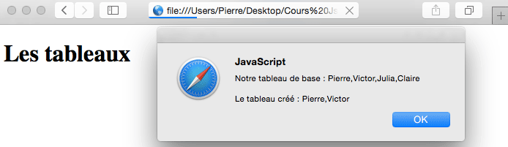
Noter que nous n’avons pas utilisé de boucle for pour afficher les valeurs des tableaux, mais tout simplement avec un alert().
Déconseillé car le formatage est non contrôlé

Slide 35
Concaténation de tableaux
La méthode concat() permet de « concaténer » différents tableaux entre eux ;
Prend en arguments les tableaux que l’on souhaite fusionner à un premier de départ pour en former un nouveau.
Les tableaux de base ne sont pas modifiés.
On peut fusionner autant de tableaux que l’on veut entre eux.
On peut aussi placer tous les autres tableaux à fusionner avec ce premier tableau en arguments de concat(), en les séparant par des virgules.

Slide 36
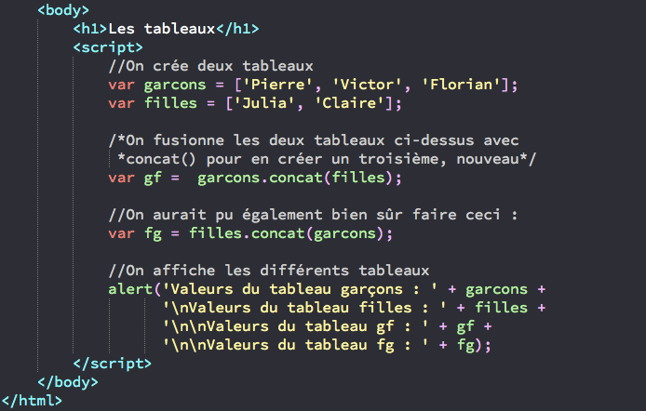
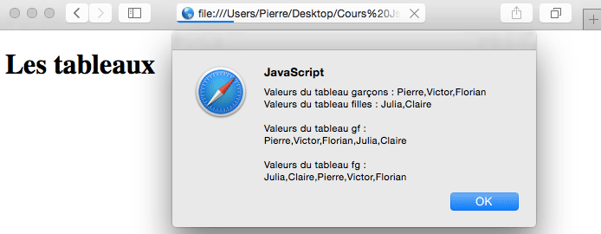

Slide 37
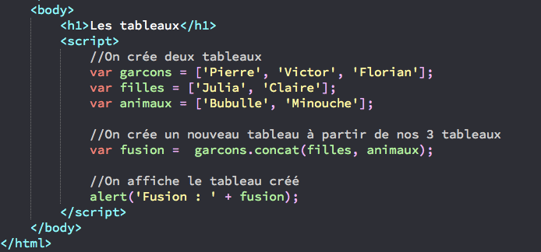
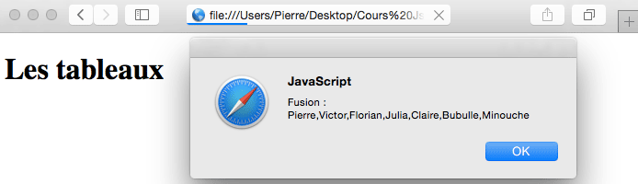

Slide 38
2) Le DOM
Interaction JS avec le DOM

Slide 39
Utilité du DOM
Document Object Model, ou DOM
une partie pour le XML,
une partie pour le HTML
et une partie cœur
Créé automatiquement par votre navigateur lors du chargement de la page.
C’est un standard de programmation reconnu par tous les navigateurs:
considère les éléments HTML comme des objets qui possèdent:
des propriétés
et des méthodes
nous permet de déclencher des événements
Il nous permettra de manipuler du code HTML (et CSS) avec le JavaScript

Slide 40
La structure du DOM HTML
tout dans une page HTML va être considéré comme un nœud, ou « node »:
le document HTML lui même,
les éléments HTML,
les attributs HTML,
le texte à l’intérieur des éléments,
etc.
Plusieurs types de nœuds existent pour les objets HTML :
le type ELEMENT_NODE (pour les éléments HTML),
le type TEXT_NODE (pour le texte),
etc.
construit comme une hiérarchie de nœuds (Arbre)

Slide 41
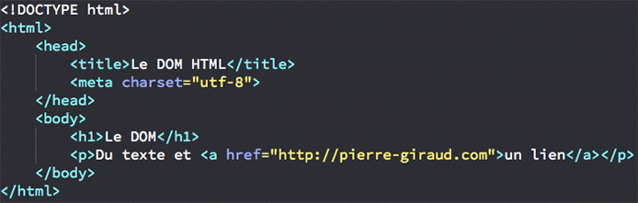
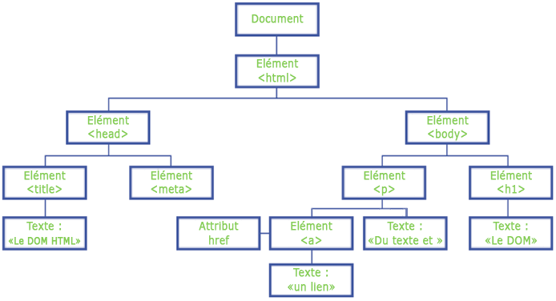

Slide 42
Dans le schéma précédent, un premier nœud de type élément est représenté par l’élément html.
Ce nœud possède deux enfants : head et body qui sont de type Element et qui possèdent eux mêmes d’autres enfants.
head et body sont des nœuds « frères » : ils ont le même parent mais il n’y a pas de relation de hiérarchie entre eux.
le texte contenu dans les éléments est ici reconnu comme un nœud à part entière
On peut donc le manipuler avec des méthodes et propriétés en JavaScript.

Slide 43
L’objet document et ses méthodes
Une des forces de JavaScript est de permettre de manipuler des éléments HTML en se servant du DOM.
Nous allons toujours devoir passer par l’objet Document
Nous allons voir différentes méthodes de l’objet Document:
La méthode getElementById() ;
La méthode getElementsByTagName() ;
La méthode getElementsByClassName() ;
La méthode querySelector() ;
La méthode querySelectorAll().

Slide 44
La méthode getElementById()
Permet de cibler un élément HTML possédant un attribut id en particulier
Si l’élément est trouvé, getElementById() va renvoyer l’élément en tant qu’objet.
Sinon, elle renverra la valeur null.
Exemple suivant:
on accède à l’élément HTML de notre page possédant l’id= "gros_titre"
on stocke les informations renvoyées dans une variable titre.

Slide 45
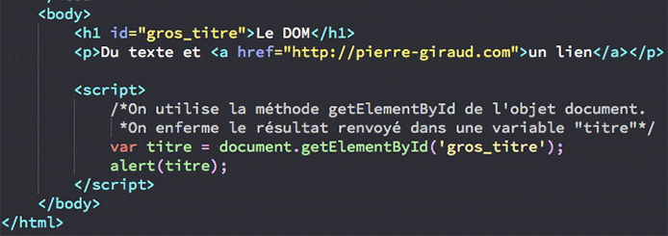
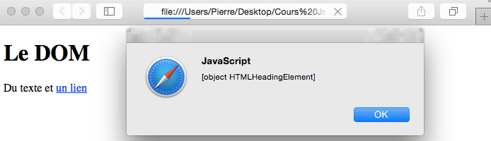

Slide 46
getElementsByTagName()
Elle va retourner des informations relatives à tous les éléments HTML d’un même « genre »
Les éléments sont placés dans un tableau.
tous les éléments <p> par exemple
Son intérêt est qu’on va ensuite pouvoir récupérer un élément en question en utilisant un indice du tableau créé.

Slide 47
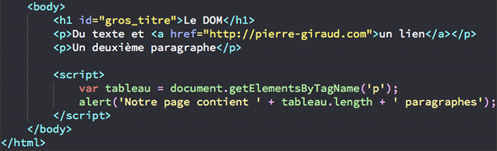
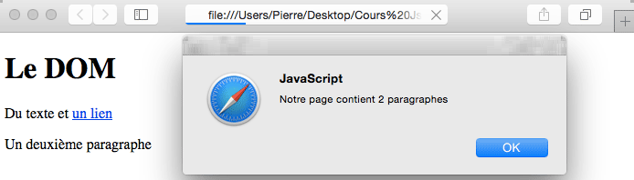

Slide 48
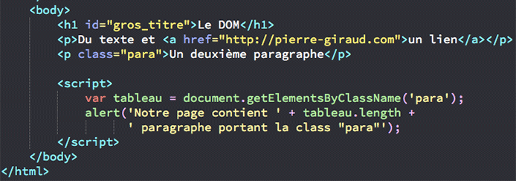
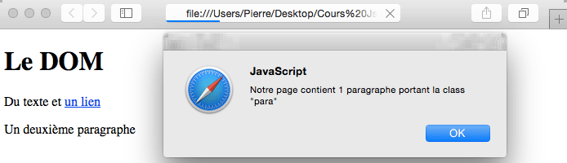
getElementsByClassName()
Elle va nous permettre d’accéder aux éléments HTML disposant d’un attribut class en particulier.
getElementsByClassName() va prendre la valeur d’un attribut class en argument.
Elle permet de renvoyer également un tableau.

Slide 49
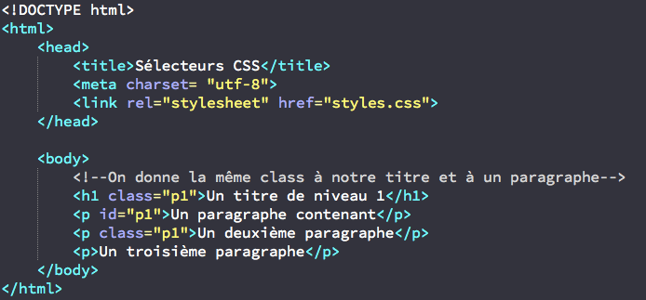
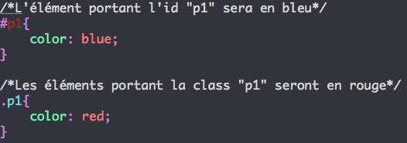
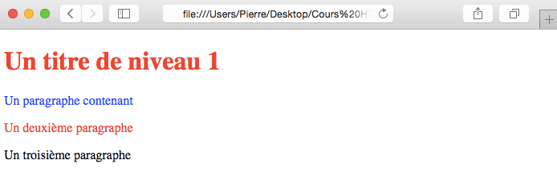
CSS (Rappels)

Slide 50
méthodes querySelector() et querySelectorAll()
Ces méthodes vont nous permettre d’accéder à des éléments HTML correspondant à certain sélecteur CSS:
un id,
une class,
un type d’élément,
un attribut
querySelector() va renvoyer des informations relatives au premier élément trouvé correspondant au sélecteur CSS sélectionné,
querySelectorAll() va renvoyer des informations sur tous les éléments correspondants.

Slide 51
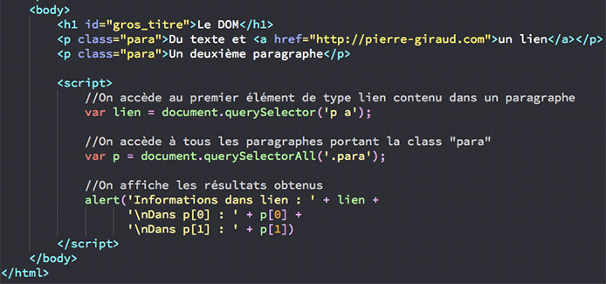
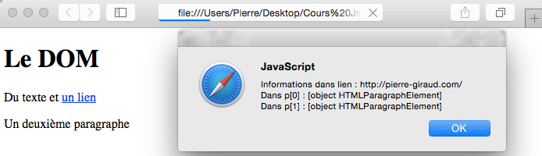

Slide 52
Dans le code précédent:
on utilise querySelector() pour accéder au premier lien rencontré contenu dans un paragraphe (en utilisant le sélecteur CSS p a)
on utilise querySelectorAll() pour accéder à tous les paragraphes disopsant d'un attribut class= "para"(sélecteur CSS .para).

Slide 53
Accéder au contenu des éléments HTML et au texte
Jusqu’à présent, nous avons pu accéder à des éléments HTML et retourner des informations liées aux objets
On va également pouvoir accéder au contenu des éléments HTML:
ce qui se situe entre les balises ouvrante et fermante d’un élément.
La manière la plus simple de procéder est d’utiliser:
La propriété innerHTML sur le résultat renvoyé par nos méthodes.

Slide 54
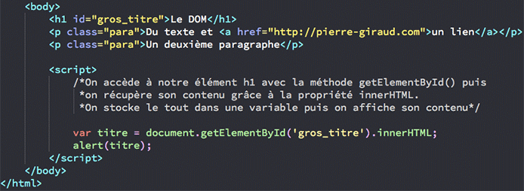
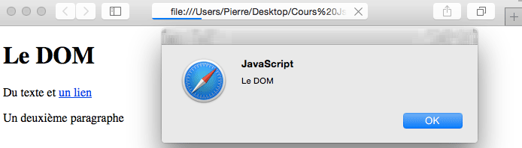

Slide 55
Attention : innerHTML va récupérer tout le contenu d’un élément HTML et pas seulement le texte contenu
Par exemple, si on applique innerHTML en ciblant notre paragraphe contenant un lien, la propriété va nous retourner tout le code du lien

Slide 56
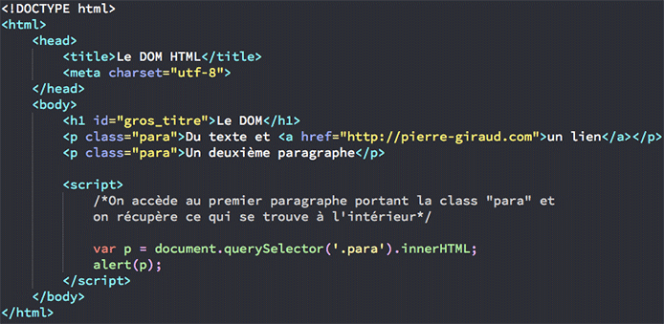
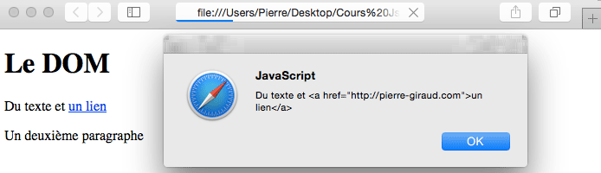

Slide 57
Si on souhaite ne récupérer que le contenu textuel présent dans un élément, on utilise la propriété textContent.
Notez qu’on applique les propriétés innerHTML et textContent sur des nœuds de type Element et non pas sur le document en soi
Car innerHTML et textContent sont des propriétés de l’objet Element et non pas Document.

Slide 58
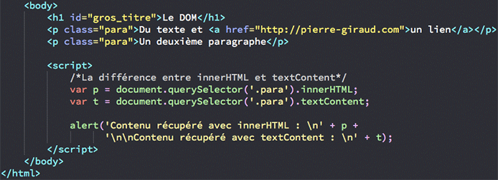


Slide 59
Accéder directement à des types d’éléments
Le DOM nous offre la possibilité, via certaines de ses propriétés, d’accéder directement à un type ou une collection d’éléments HTML en particulier.
Par exemple, on va pouvoir accéder à
l’élément body grâce à la propriété du même nom
un élément de type lien grâce à la propriété links.
Nous allons voir dans le code suivant les propriétés
title,
body et
links

Slide 60



Slide 61
Modification des éléments HTML/CSS
Usage de JS

Slide 62
Les objets JavaScript document et element
la propriété innerHTML appartient bien à l’objet Element, et non pas à Document.
L’objet Element hérite de son parent Document et rajoute ses méthodes et propriétés
On écrira document.getElementByid() pour accéder à un élément HTML dans une page.
On appliquera les propriétés et méthodes de l’objet Element sur les éléments HTML

Slide 63



Slide 64


Modifier le contenu d’un élément HTML

Slide 65

Modifier la valeur d’un attribut HTML
utiliser la propriété attribute de l’objet Element.
affecter une nouvelle valeur à l’attribut ciblé.

Slide 66
getAttribute et setAttribute
<body>
<a id="myLink" href="http://www.un_lien_quelconque.com">Un lien modifié dynamiquement</a>
<script>
var link = document.getElementById('myLink');
var href = link.getAttribute('href'); // On récupère l'attribut « href »
alert(href);
link.setAttribute('href', 'http://www.siteduzero.com'); // On édite l'attribut « href »
</script>
</body>

Slide 67
Les attributs accessibles
<body>
<a id="myLink" href="http://www.un_lien_quelconque.com">Un lien modifié dynamiquement</a>
<script>
var link = document.getElementById('myLink');
var href = link.href;
alert(href);
link.href = 'http://www.siteduzero.com';
</script>
</body>

Slide 68


ClassName

Slide 69


Modifier le CSS d’un élément

Slide 70
AJOUTER ET INSERER DES ELEMENTS

Slide 71

Créer un nouvel élément
Pour créer un nouvel élément HTML en JavaScript, nous utiliserons la méthode createElement() de l’objet Document.

Slide 72
AJOUTER ET INSERER DES ELEMENTS
Nous avons ici créé un nouvel élément p. Cependant, notre élément ne contient rien pour le moment

Slide 73

Ajouter un attribut et du texte à un élément
Ajout d’un attribut id avec la valeur « nouveau » à notre paragraphe.
Création d’un nœud de type texte que nous n’avons pas encore inséré

Slide 74


Insérer dans la page HTML

Slide 75


Supprimer un élément
nous allons utiliser la méthode removeChild().

Slide 76


Remplacer des éléments
Pour modifier ou remplacer des nœuds / éléments HTML par d’autres, on va utiliser la méthode replaceChild()

Slide 77
Parcourir le DOM

Slide 78


La propriété parentNode

Slide 79


childNodes et nodeValue

Slide 80


firstChild et lastChild

Slide 81


nextSibling et previousSibling
d’accéder respectivement au nœud « frère » (de même niveau) suivant ou précédent le nœud ciblé.

Slide 82
4) Gestion de formulaires HTML
Manipulation de contenu de formulaires.
Accès et modification dynamique des composants du formulaire : zone de saisie, cases à cocher, cases d'options...
Fonctions de validation de formulaire.
Evénements liés aux éléments de formulaire : changement, initialisation, clic...

Slide 83
3.1- Organisation des événements. Impact des événements sur les types de navigateurs et versions de DOM.

Slide 84
3.2- Positionner des écouteurs sur des événements par programme et paramétrage de balises HTML.

Slide 85
3.3- Règles pour faire un codage multi-navigateur.

Slide 86
4) Evénements et données
Organisation des événements. Impact des événements sur les types de navigateurs et versions de DOM.
Positionner des écouteurs sur des événements par programme et paramétrage de balises HTML.
Règles pour faire un codage multi-navigateur.
Créer, détruire des écouteurs.
Les traitements événementiels JavaScript : gestionnaire clavier, souris, formulaires, rollover, menus dynamiques.
L'objet Event et son utilisation.
Les objets du DOM (window, document...) et leur manipulation.
Manipulation des URL (redirections http...).
Gestion des cookies (lecture et écriture).

Slide 87
2.1- Organisation des événements. Impact des événements sur les types de navigateurs et versions de DOM

Slide 88
2.2- Positionner des écouteurs sur des événements par programme et paramétrage de balises HTML

Slide 89
2.3- Règles pour faire un codage multi-navigateur

Slide 90
2.4- Créer, détruire des écouteurs

Slide 91
2.5- Les traitements événementiels JavaScript : gestionnaire clavier, souris, formulaires, rollover, menus dynamiques

Slide 92
2.6- L'objet Event et son utilisation

Slide 93
2.7- Les objets du DOM (window, document...) et leur manipulation

Slide 94
2.8- Manipulation des URL (redirections http...)

Slide 95
2.9- Gestion des cookies (lecture et écriture).

Slide 96


Vous avez des questions?
Téléchargez les exemples de codes présents sur l’espace GitHub relatif:
Notes:
En mode Diaporama, sélectionnez les flèches pour visiter les liens.

